Slide 1
SCHNAPPEN ODER RAUS!
Pierre Dahmani & Jakub Naumowicz

Slide 2
DER ENTWICKLUNGSPROZESS
Agile Entwicklung
Aufgabenplanung über Board in Gitlab
Entwicklung nach dem Feature-Branch Workflow
Code wird nur auf Master gepusht, wenn:
1) Merge Request abgesegnet wurde
2) Pipelines ohne Fehler durchlaufen
Einhaltung des Style Guides

Slide 3
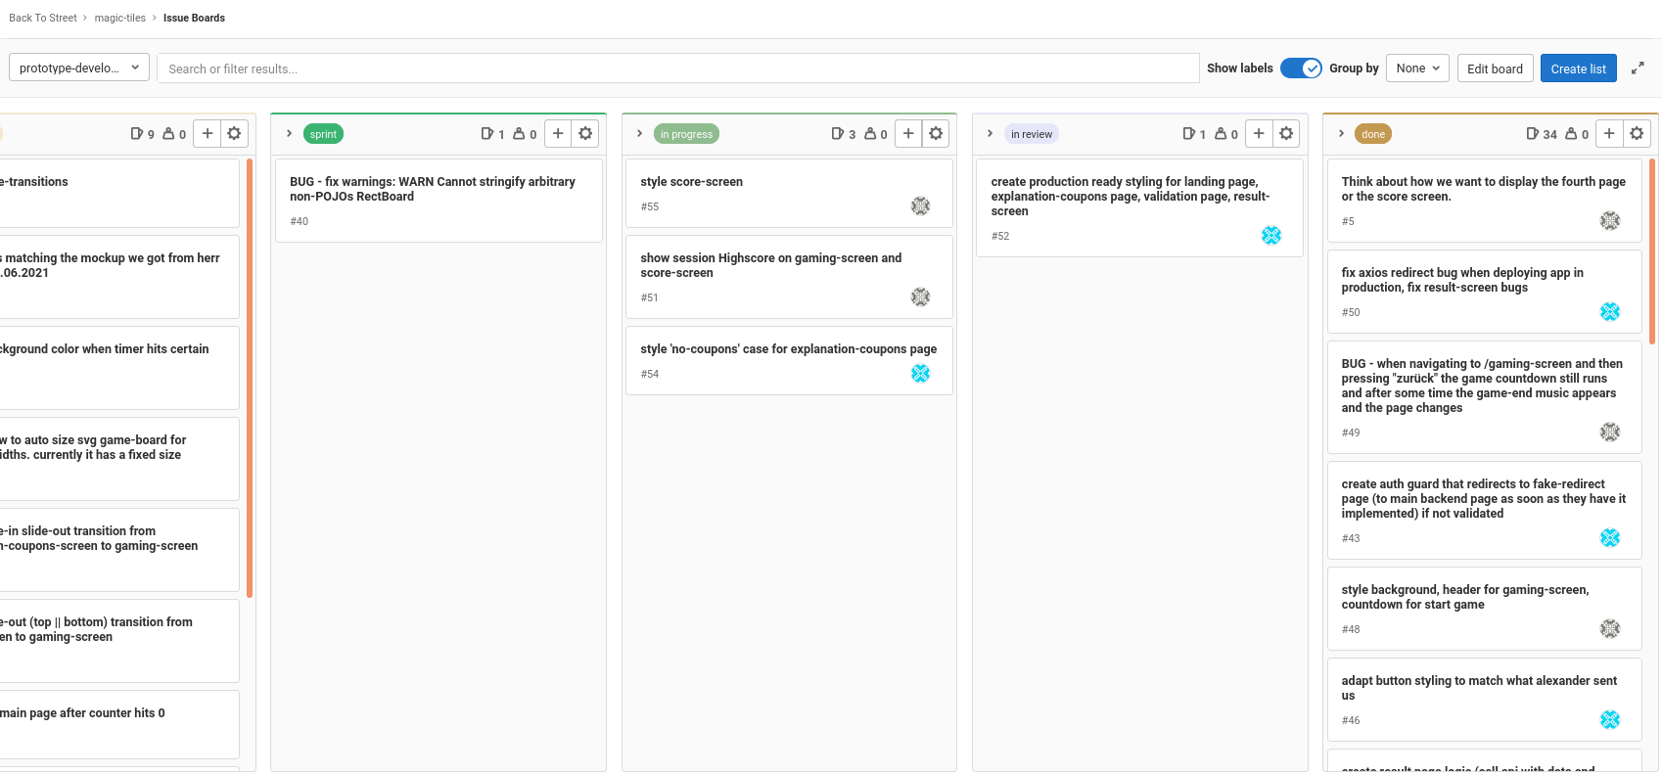
Ausschnitt der Sprintplanung

Slide 4
Funktionen der entwickelten Software
- Video kompletterDurchlauf.mp4 abspielen
- Video timerLäuftAb.mp4 abspielen

Slide 5
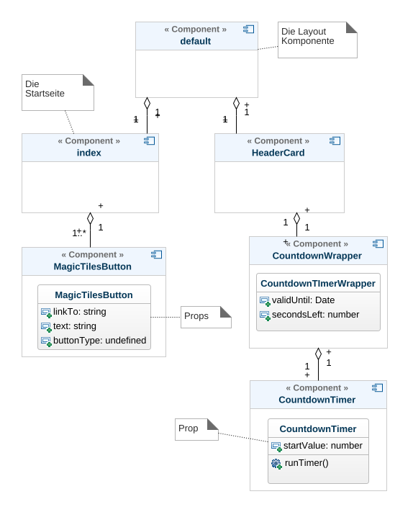
Systemdokumentation - Startseite
Alle Seiten enthalten eine Header Komponente, in welcher sich ein Countdowntimer befindet.
MagicTilesButton als generische Button Komponente, die wiederverwendet wird
In den Komponenten befinden sich Klassen, die Funktionen der Komponenten implementieren
Jede Komponente besteht aus HTML, CSS und Typescript code, der die Funktionalität isoliert implementiert.

Slide 6
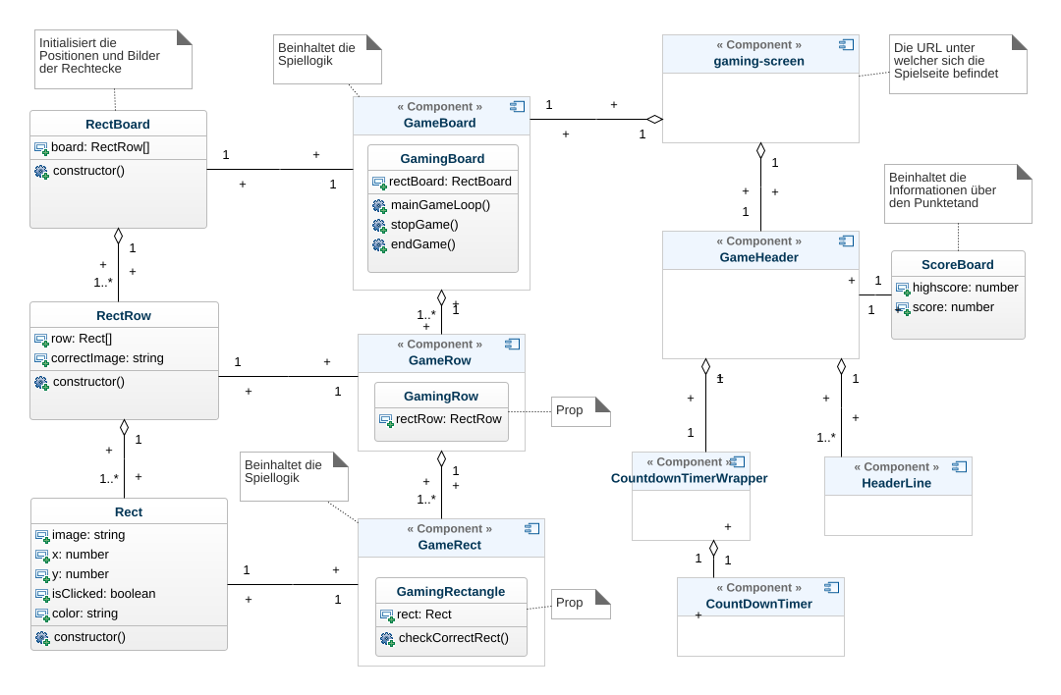
Systemdokumentation - Spielseite
Die Klasse RectBoard enthält in einem 2D Array stets die aktuelle Positionen aller Rechtecke und die dazugehörigen Bilder
Die Klasse GamingBoard steuert den Spielfluss und verändert dynamisch die Positionen der Rechtecke in RectBoard
Damit die Änderung des Arrays dargestellt wird, übergibt GameBoard das 2D Array an GameRow, welcher die Rechtecke des Arrays an GameRect weitergibt.
Jede Rect Klasse hat eine zugehörige Komponente
Durch die Game Komponenten werden die Elemente des 2D Arrays als Bilder an den richtigen Positionen dargestellt.

Slide 7
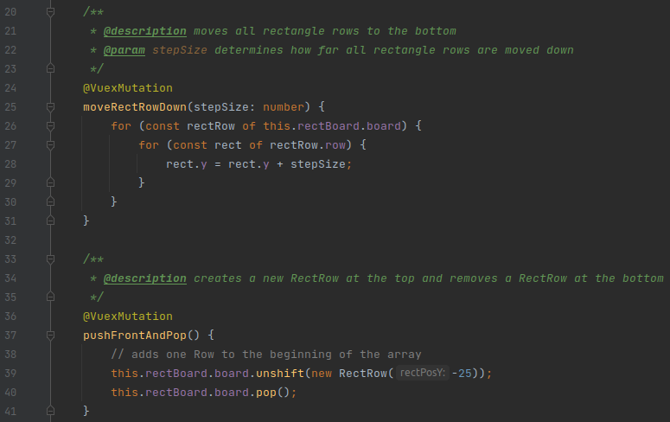
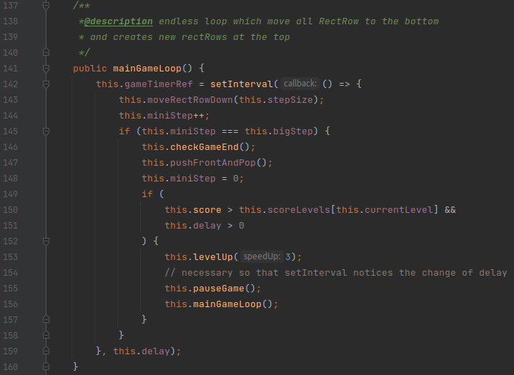
Codeausschnitt der Spielelogik

Slide 8
Automatisierte Tests mit Cypress
- Video testergebnisPipelines.mp4 abspielen
- Video authGuard.spec.ts.mp4 abspielen
- Video gameLogicAndFlow.spec.ts.mp4 abspielen

Slide 9
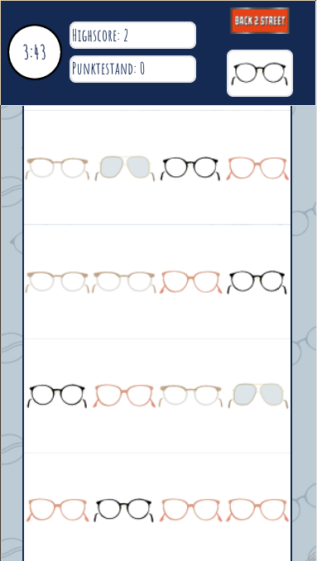
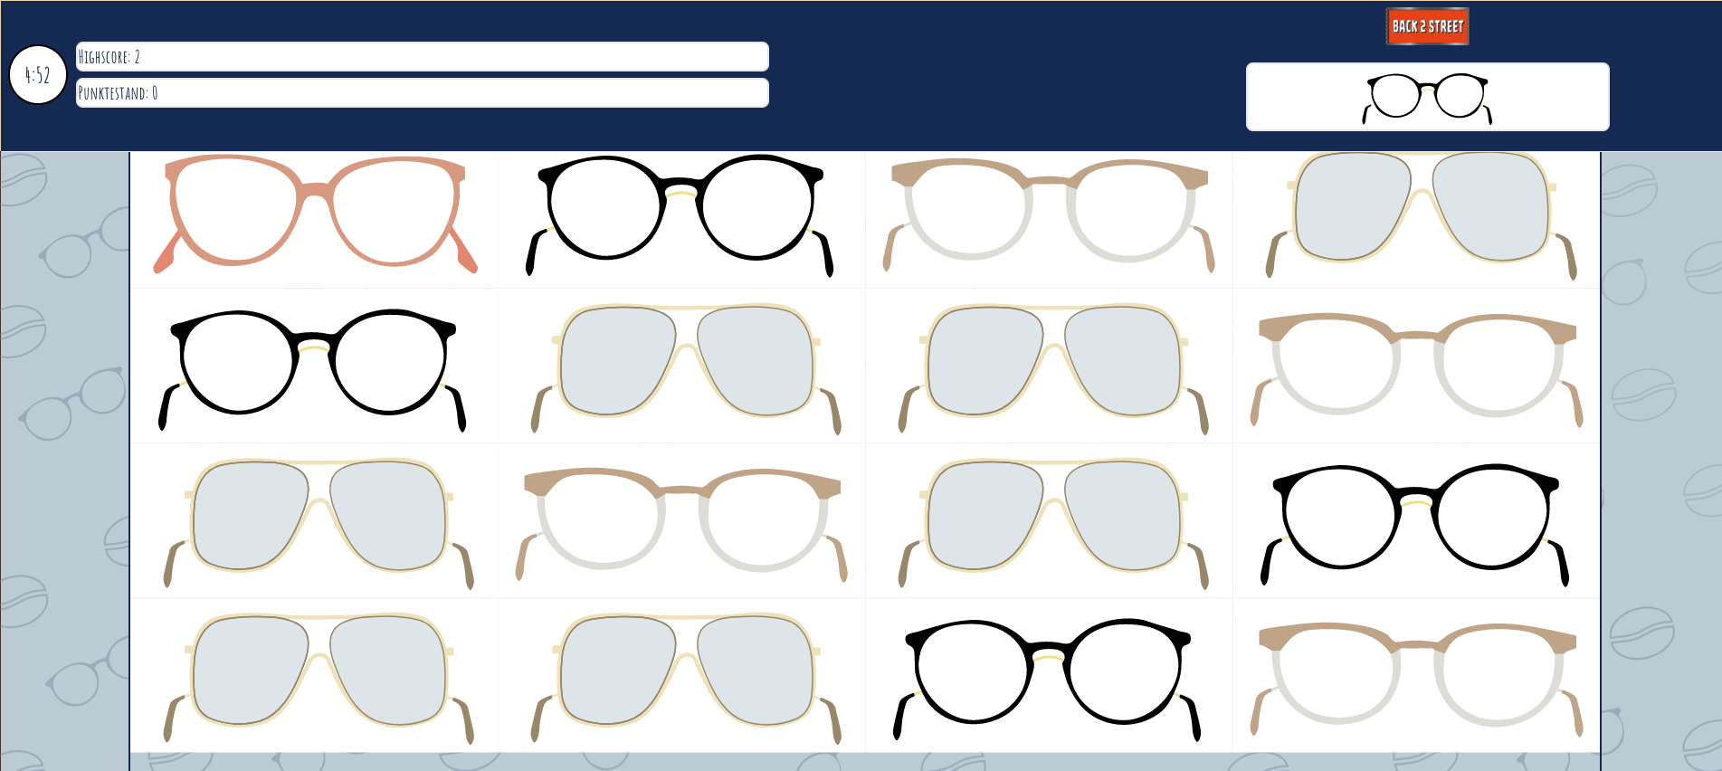
Ansichten

